Slide 1
e-Prelude.com
Étude des données techniques
Les articles

Slide 2
La gestion des articles
Sommaire
  La codification
  Les attributs des articles
  Unité de gestion et unité d’achat
  Articles fantômes
  Articles non stockés

Slide 3
Articles concernés
Produits finis
Sous-ensembles
  fabrication interne ou sous-traitée
Produits achetés
  matières et composants
Articles de négoce
  achetés et revendus en l’état
Emballages perdus
  cartons, ...

Slide 4
Articles concernés
Produits achetés
  matières et composants
Sous-ensembles
  fabrication interne
  ou sous-traitée
Produits finis
  Articles de négoce
  achetés et revendus en l’état
Emballages perdus
  cartons, ...

Slide 5
La codification des articles
Codification parlante
  Avantage : le code est un moyen mnémotechnique d’identifier l’article
  Inconvénients : risque de codes longs, complexes et difficiles à maintenir
  Implique souvent des codes alphabétiques
Exemple
  VBTF0530 (vis à bois, tête fraisée, diamètre 5 mm, longueur 30 mm)

Slide 6
La codification des articles
Codification arbitraire (numérique)
  Avantage : rapide à entrer, pas de problème de classification
  Inconvénient : oblige à conserver des listes pour retrouver l’article
Codification arbitraire
  Exemple : 31822045

Slide 7
La codification des articles
Racine parlante (famille ou catégorie) puis séquence chronologique
  Avantage : on repère aisément la nature de l’article
Exemple
T FFF nnnn
Type
Famille
Numéro de séquence
Exemples de types :
1 : matières premières, 2 : composants achetés, 3 : consommables
4 : articles sous-traités, 5 : articles fabriqués, 6 : articles fantômes, ...

Slide 8
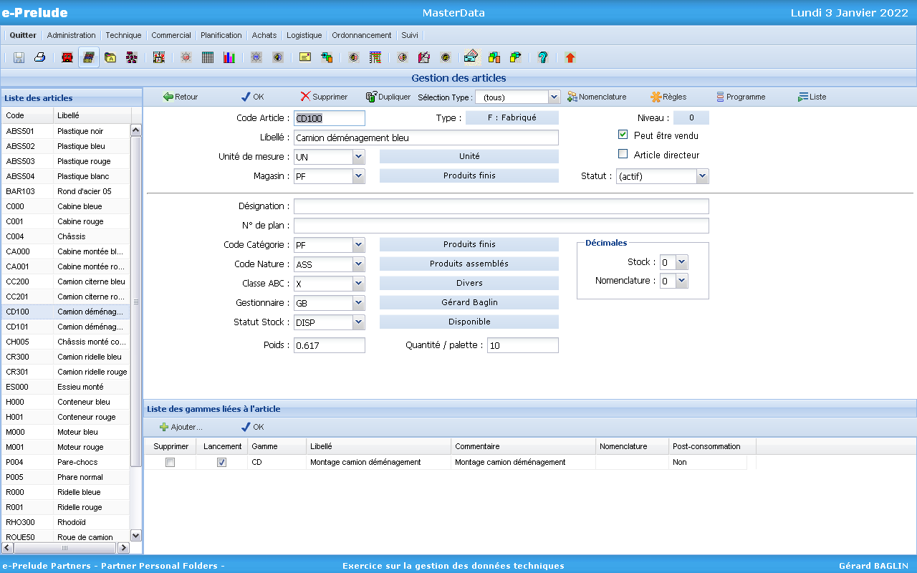
La page Article
Paramètres
additionnels

Slide 9
La notion d’article directeur
Articles
- majeurs
en principe vendus*
importants commercialement
* selon la forme des nomenclatures, les articles directeurs peuvent être des sous-ensembles majeurs
Permet de faire des sélection dans les listes

Slide 10
Tables des attributs articles
Statut article
Unité de mesure
Magasin
Catégorie
Nature
Classe ABC
Gestionnaire
Statut stock

Slide 11
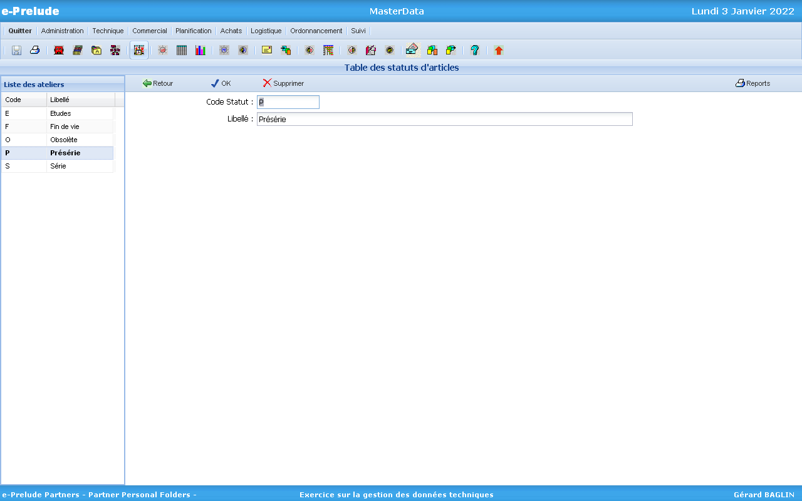
La saisie des tables de codification
Accès : Menu Technique, sélectionner la table
Entrer le code puis le libellé. Valider par OK

Slide 12
Le statut des articles
Caractérise l’article dans son cycle de vie
Activé
Prototype
Présérie
Accepté
Série
Fin de vie
Obsolète
Désactivé
A chaque statut peut correspondre un certain nombre de verrous
Les stades de vie sont réversibles
Des stades peuvent être sautés
Les statuts d’article ne sont pas gérés

Slide 13
Les unités de mesure
L’unité de mesure décrit l’unité dans laquelle est géré l’article dans l’entreprise
  exemples : pièce, kg, mètre, …
On précise également le nombre de décimales dans la gestion du stock selon la précision désirée
  0 : 25 kg
  3 : 1.253 kg

Slide 14
Les magasins
Accès : Menu Logistique, option Table des magasins
Magasins physiques
localisations géographiques où peuvent être entreposés des articles
  exemples :
    MP : magasin de matières premières
    PSO : produits semi-ouvrés
    PF : magasin de produits finis
États de stock par magasin

Slide 15
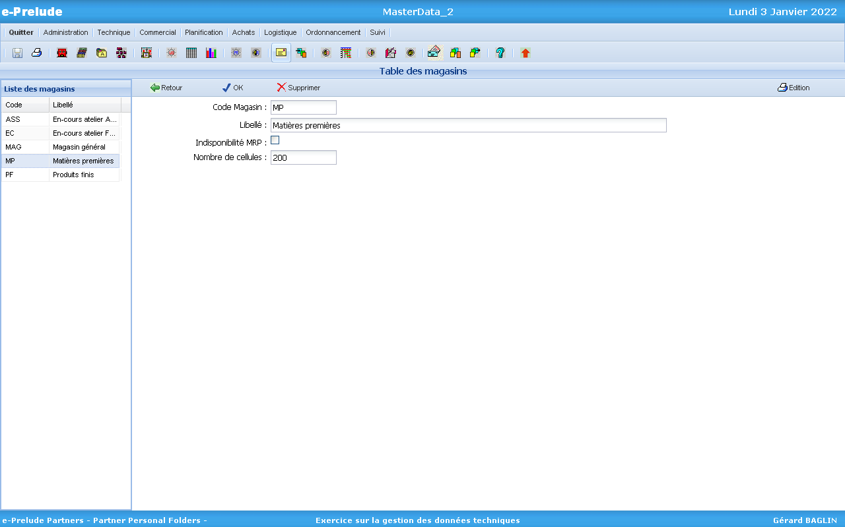
Magasin MRP ou non
Indique si le stock dans ce magasin est pris en compte ou non dans le calcul des besoins
Indique la capacité
du magasin en nombre de palettes

Slide 16
Les catégories et les natures
Les catégories
  regroupement des articles par grandes familles commerciales
  liées à la comptabilité générale
Les natures
  regroupement selon des caractéristiques physiques ou techniques
  ex : pièces plastiques, visserie...

Slide 17
Les classes ABC
Caractérisent l’importance économique de chacun des articles
Classification selon la valeur de consommation
Liens avec les règles de gestion

Slide 18
Les gestionnaires
Personne chargée de gérer l’approvisionnement de l’article
Article acheté : c’est l’acheteur
Article fabriqué : c’est l’agent de planning
États spécifiques par gestionnaire

Slide 19
Les statuts de stock
Accès : Menu Logistique, option Table des statuts de stock
La notion de statut de stock sera définie dans le diaporama sur les stocks
Au niveau de l’article, c’est le statut proposé par défaut dans les mouvements de stock
  exemple : un article acheté doit passer au contrôle avant d’être mis à la disposition des ateliers -> statut par défaut : CTRL

Slide 20
Les poids
Poids de l’article dans son unité de mesure
Permet de prévoir le colisage et le transport
Calcul automatique possible du poids d’un composé à partir du poids de ses composants
par la fonction d’implosion des coûts de revient

Slide 21
Le volume
S’exprime en nombre d’unités d’article que l’on peut mettre sur une palette
Permet de calculer
  les flux en volume (nombre de palettes à expédier et à réceptionner)
  l’occupation des magasins

Slide 22
Unité d’achat et unité de gestion
L’unité dans laquelle on achète un produit peut être différente de celle dans laquelle on gère le produit en interne
  exemple : on achète des bandes de tôle de 10 m et on les gère en mètres
  on indique un coefficient de conversion entre les unités (ex : 10)
Différents fournisseurs d’un même article peuvent avoir des unités d’achat différentes

Slide 23
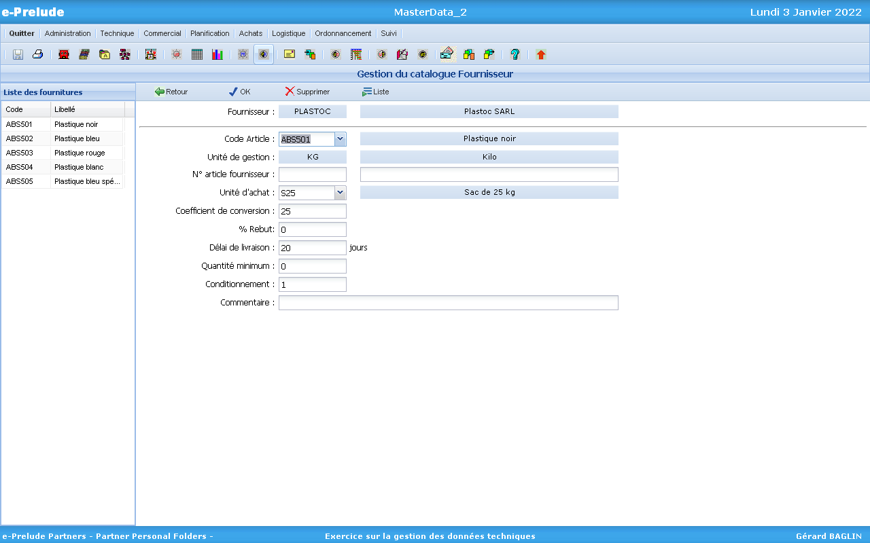
Unité d’achat et unité de gestion
Accès : Menu Achats, option Gestion des fournisseurs, bouton Catalogue
Unité de gestion
(page Article)
Unité d’achat et
coefficient de conversion

Slide 24
Le conditionnement
C’est le multiple de vente du fournisseur
  Exemple : palettes de 8 bidons
  on devra passer commande d’un multiple du conditionnement

Slide 25
Les articles fantômes
Ne peuvent donner lieu à des ordres de fabrication et ne peuvent être stockés
Permettent de structurer les nomenclatures
Permettent de créer des nomenclatures communes
Sont « transparents » dans la procédure de calcul des besoins
Ils seront traités dans le diaporama sur la gestion des nomenclatures

Slide 26
Les articles non stockés
Articles qui ne peut faire l’objet d’aucun mouvement physique
Ne possèdent pas de nomenclature, ni de gamme de fabrication
Peuvent être utilisés dans les nomenclatures pour indiquer des éléments matériels ou immatériels qui servent dans la valorisation des articles
  exemple : petites fournitures
  A ne pas confondre avec le mode de gestion Article « Non géré »

Slide 27
Les paramètres de gestion
Sont traités dans le diaporama sur la planification

